Slide 1
Pr. Yván Balabarca

Slide 2
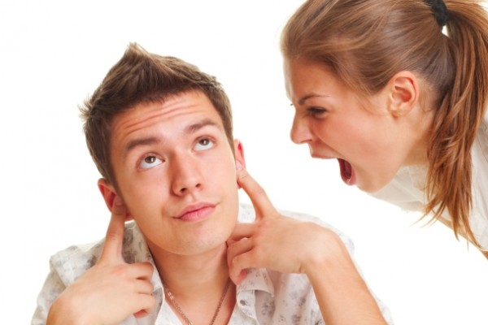
I Semana de Énfasis Espiritual
Discutimos

Slide 3
I Semana de Énfasis Espiritual
Efesios 4:26, 27 “Airaos, pero no pequéis; no se ponga el sol sobre vuestro enojo, ni deis lugar al diablo”.

Slide 4
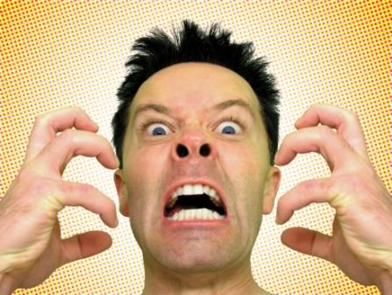
I Semana de Énfasis Espiritual
Umbral de Ira

Slide 5
I Semana de Énfasis Espiritual
¿Qué debo hacer
si ella o él se enoja?

Slide 6
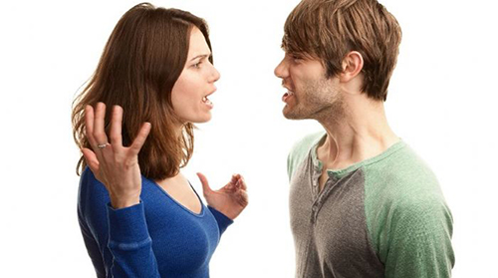
I Semana de Énfasis Espiritual
Discusión o Pelea

Slide 7
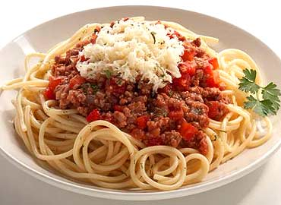
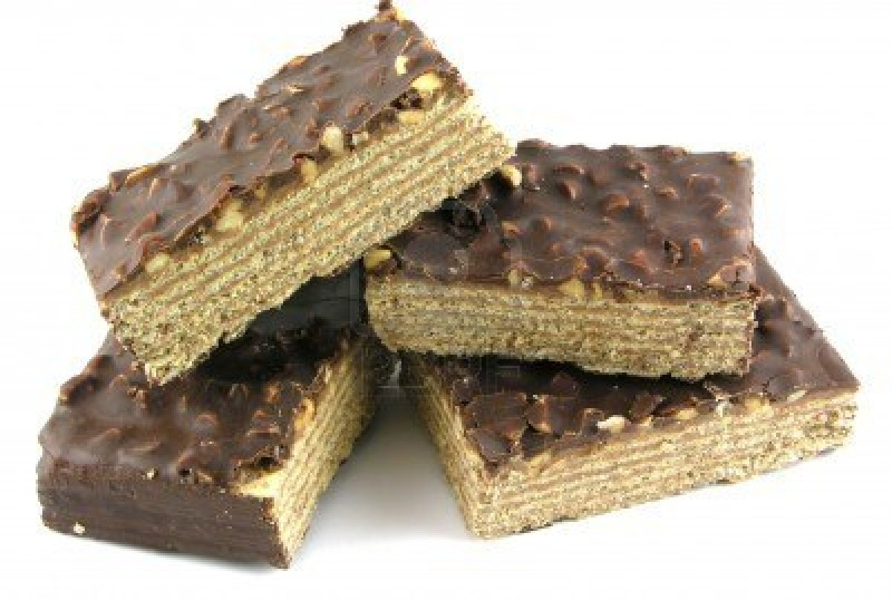
I Semana de Énfasis Espiritual
Argumentación verbal

Slide 8
I Semana de Énfasis Espiritual
Recuerde que una mujer espera que él sea cariñoso.
Recuerde que un hombre espera que ella sea breve

Slide 9
I Semana de Énfasis Espiritual
Hay que llevarse bien
y vencer las diferencias

Slide 10
Pr. Yván Balabarca

